Slide 1

Екологічний проект
Проблема малих річок України на прикладі річки Нехворощ

Slide 2
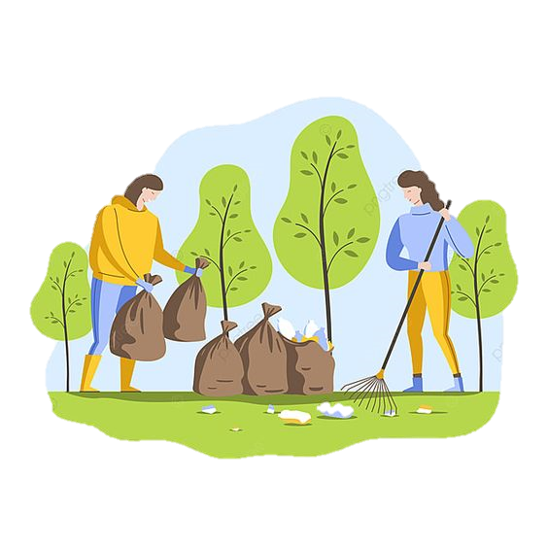
Мета:
Систематизувати, поглибити знання про екологічну проблему водойм;
Дослідити екологічний стан річки Нехворощі;
Обговорити проблему чистої води та охорону водойм від забруднень;
Розглянути шляхи очищення води ;
Покращити умови життя мешканців села,а також рівень екологічної безпеки;
Ліквідувати процеси забруднення;

Slide 3

Напрями проекту:
Проведення інформаційно- просвітницької роботи;
Розповсюдження листівок, звернень серед учнів та жителів;
Розчищення джерел біля берегів річки;
Озеленення прибережних смуг;
Висадка дерев по берегах річки;
Підведення підсумків та планування подальшої роботи по покращенню екології річки;

Slide 4
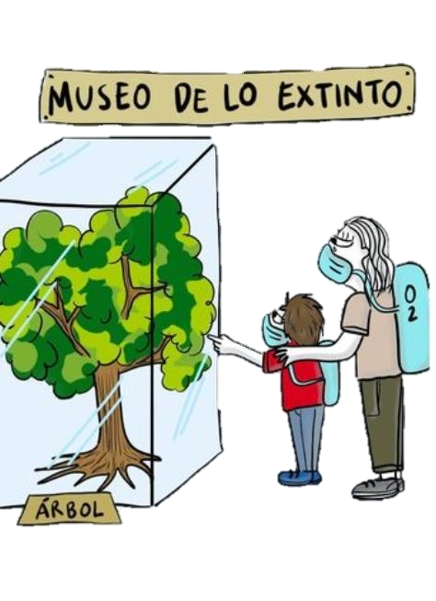
Актуальність даної проблеми
Щороку стан річок, озер і підземних вод в Україні погіршується.Причиною цього є ряд проблем:
Забруднення водойм побутовими відходами;
Замулення та заростання водойм;
Надмірне використання природних ресурсів;

Slide 5
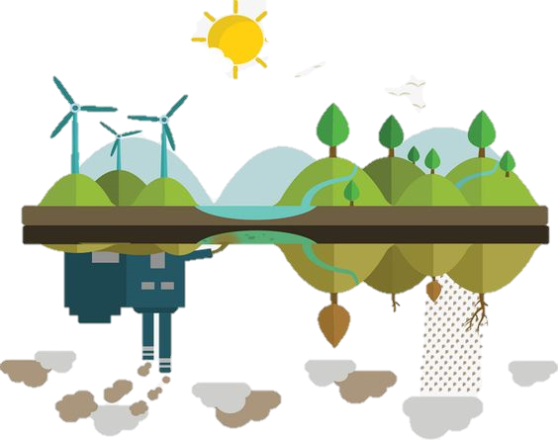
Етапи реалізації проекту:
3.
Організувати суботник ,щоб прибрати сміття навколо річки та очистити джерело
1.
Заохочити молодь, а саме провести екологічне виховання.
Розповісти молодому поколінню про шкоду забруднених водойм.
2.
Підготовка до проекту(розмістити реклами і оголошення).
4. Створити план, розбити роботу в залежності від складності і вікової категорії.

Slide 6

Факти про річку :
Нехворощ-ліва притока Росі. Починалася ця річка біля села Мельники(Черкаської області).Загальна довжина Нехворощі- 23 кілометри. Нехворощ має притоки-Боровицю,Зарічок. Колись річка була повноводна, що засвідчують розповіді старожителів про її рибні багатства.З часом річка замулилася.Очевидно, там була колись справжня безодня,утворена могутніми підземними джерелами.

Slide 7
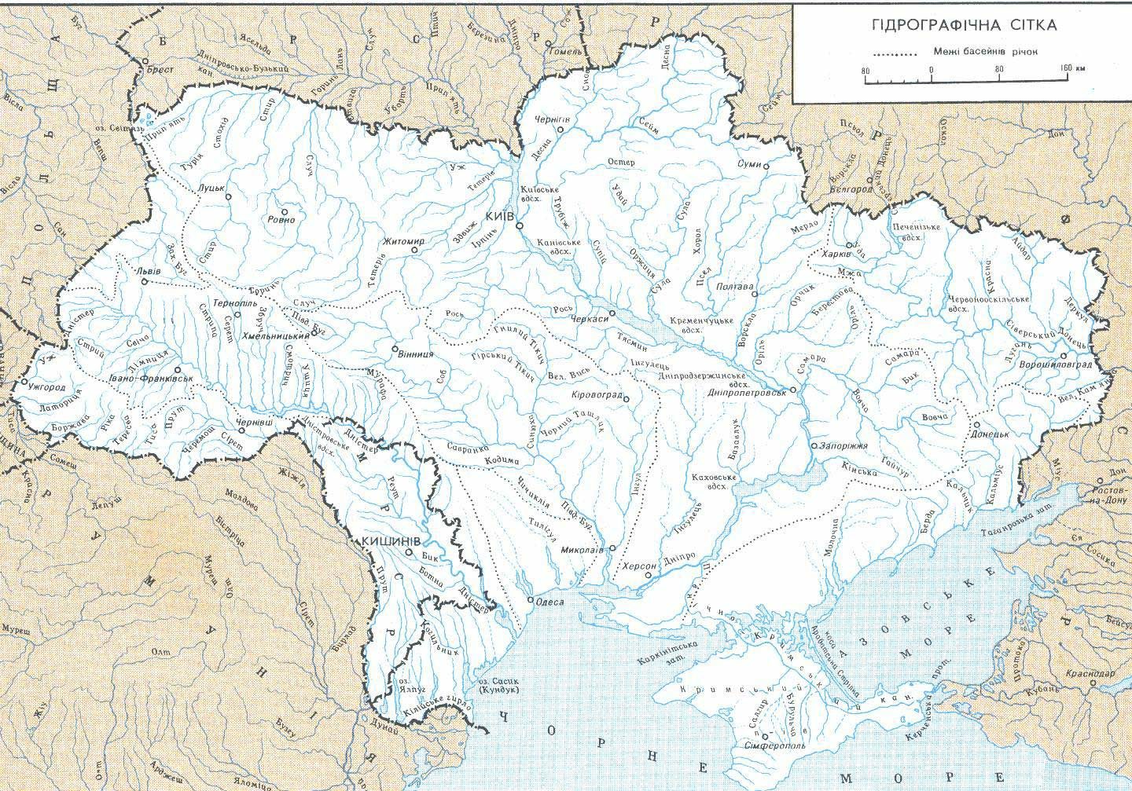


Slide 8
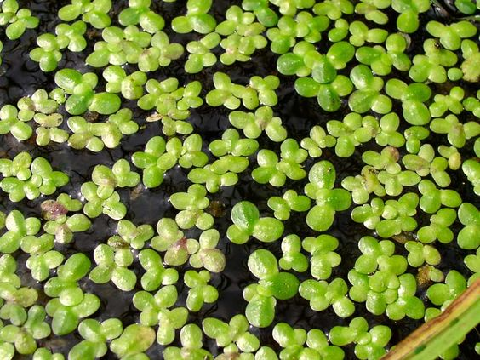
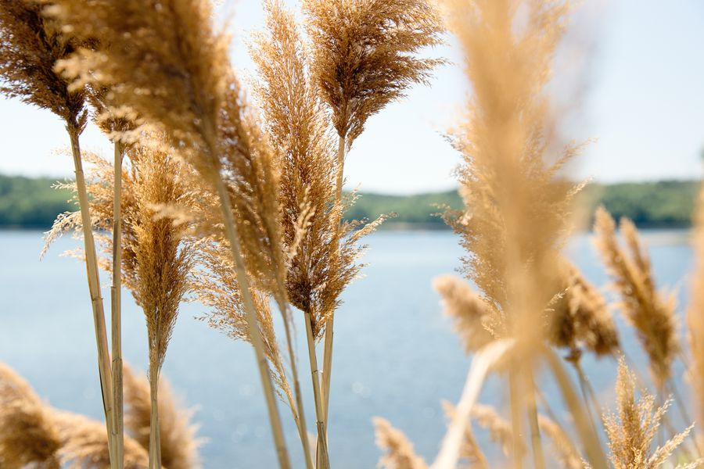
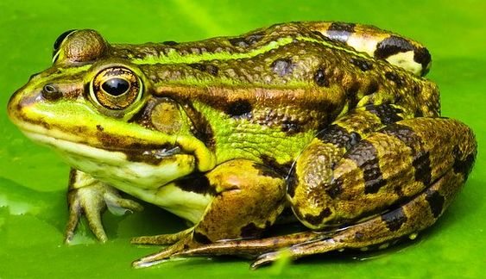
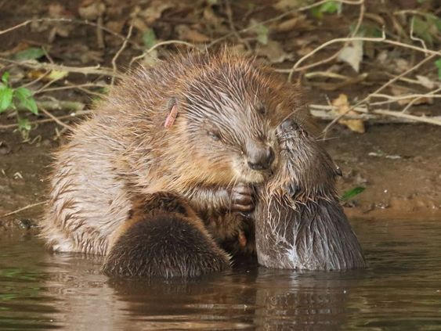
Флора і фауна річки

Slide 9

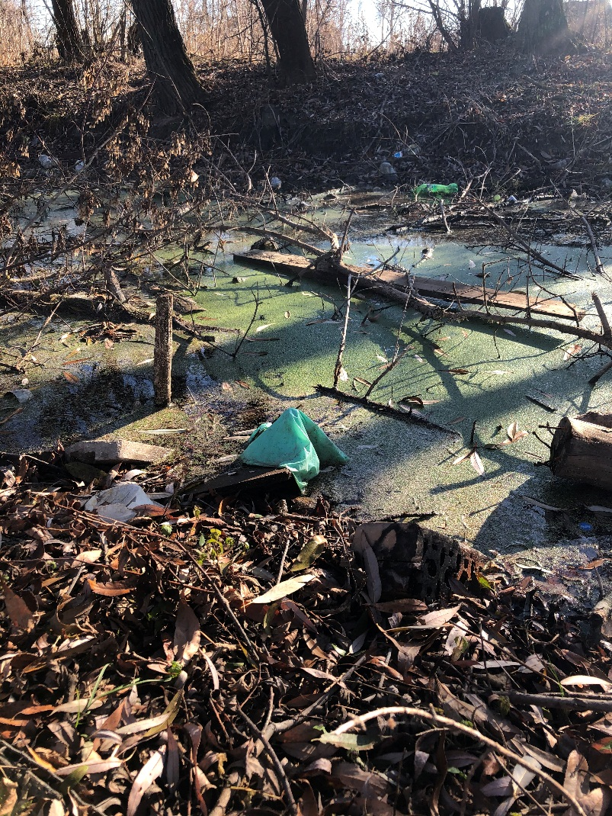
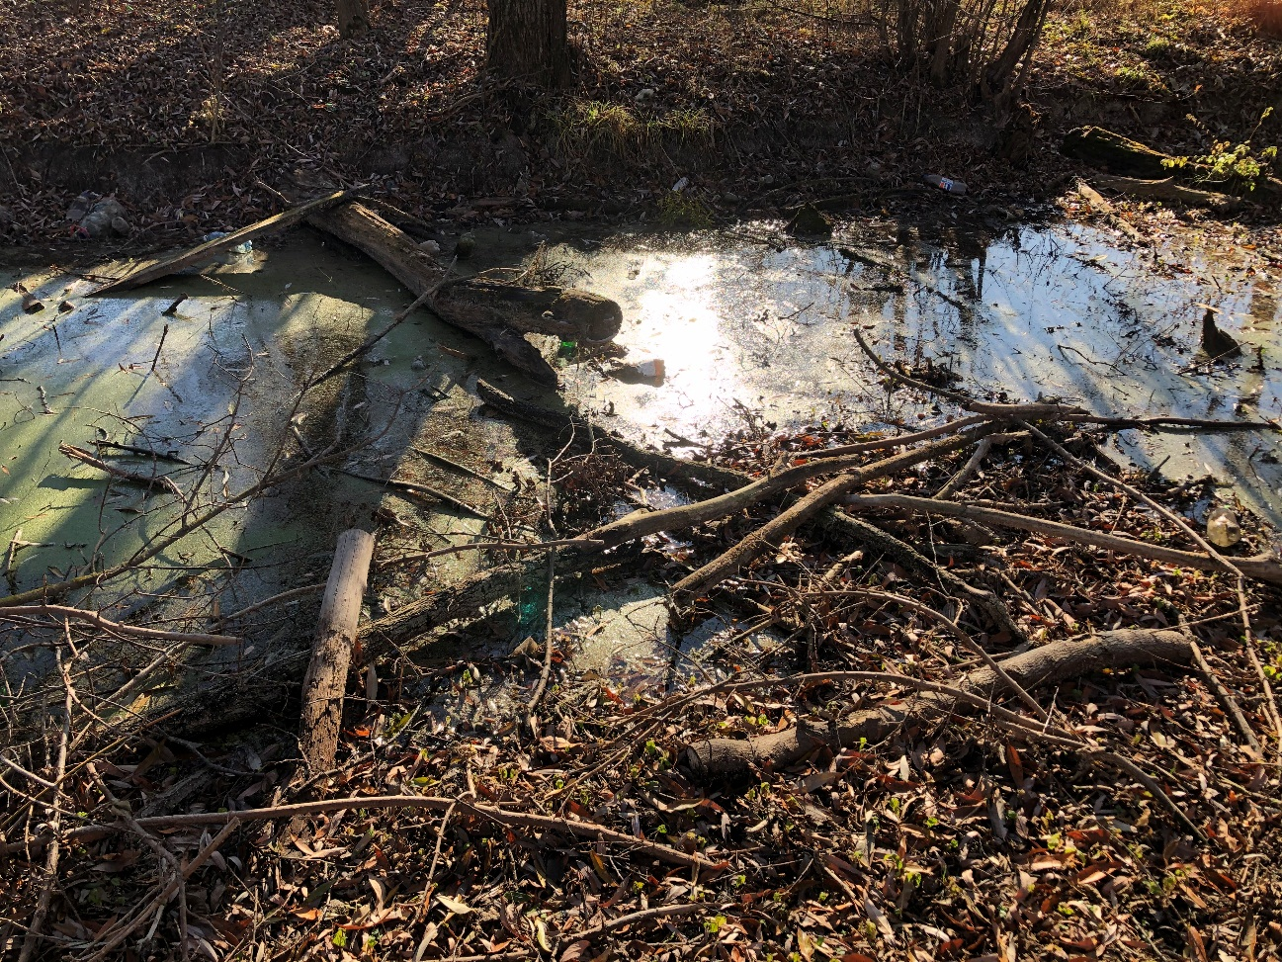
Екологічні проблеми
Забруднення берегів річки сміттям

Slide 10
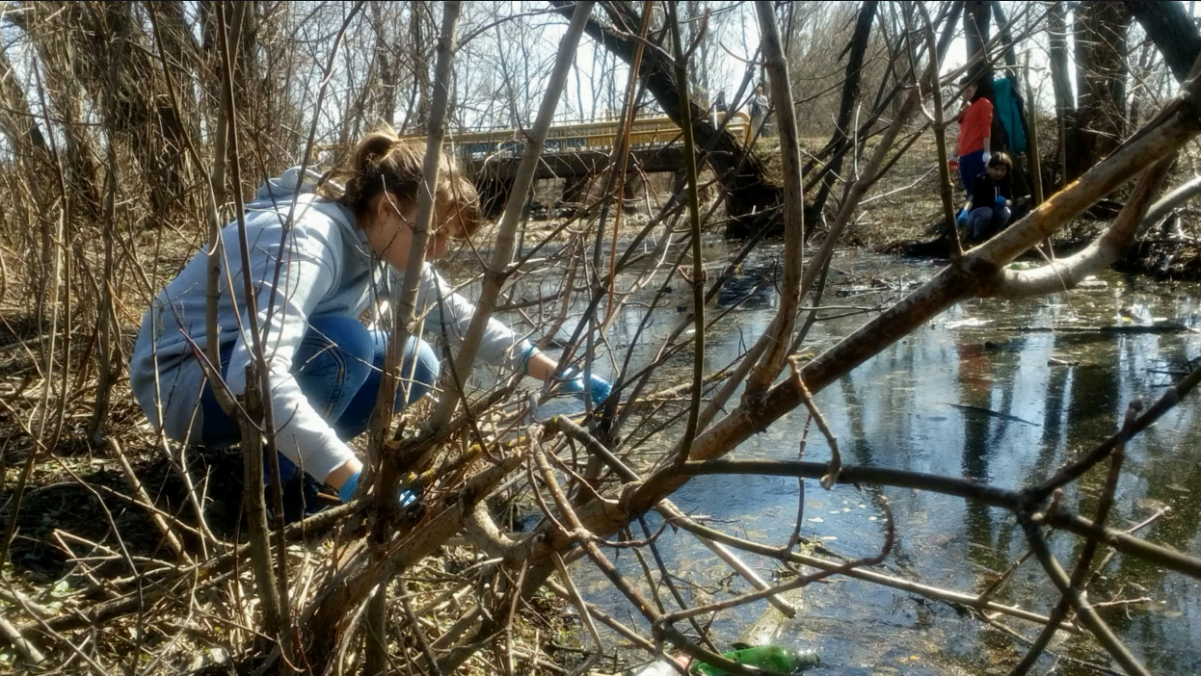
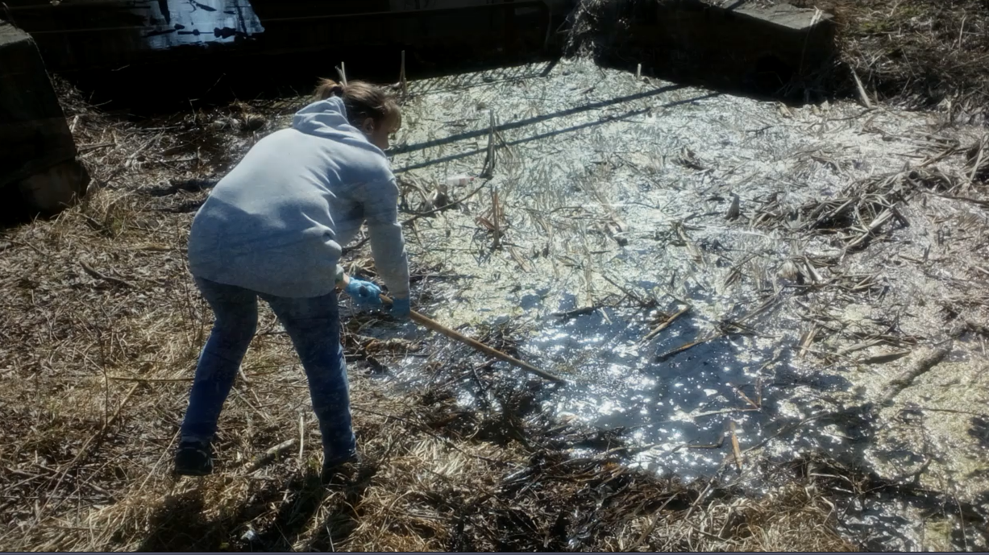

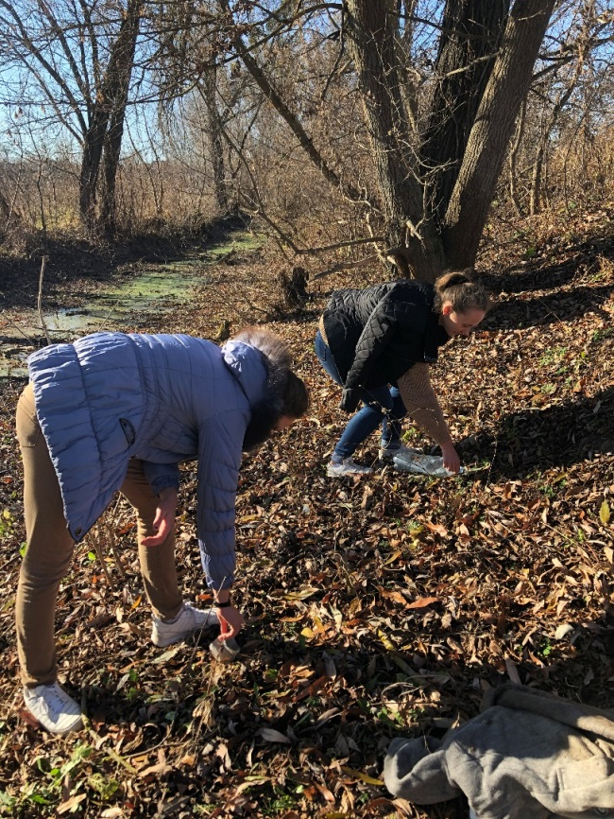
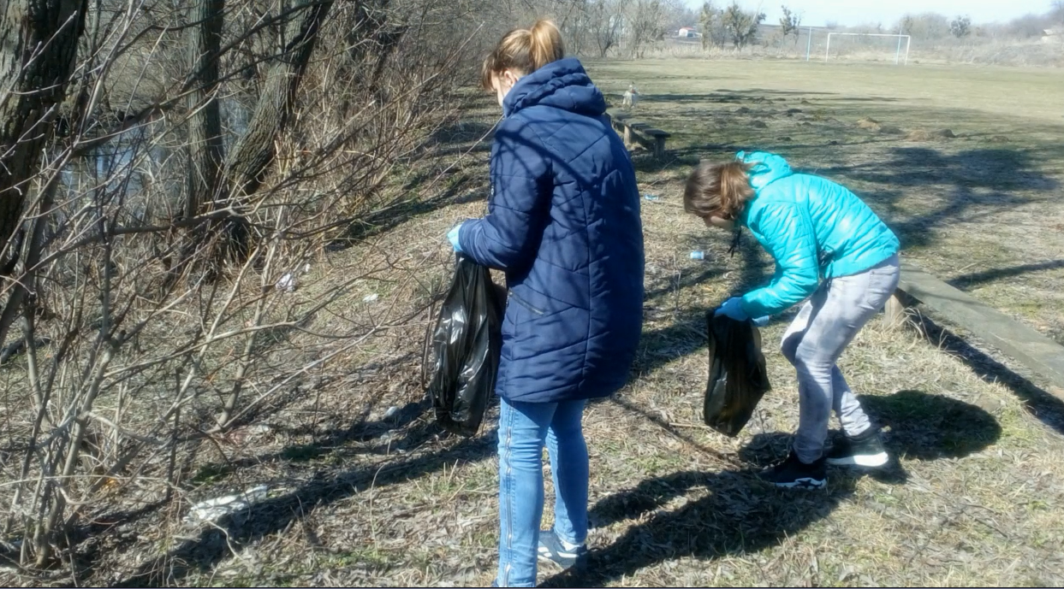
Учні нашої школи також прийняли участь у акції “Чистий берег річки”

Slide 11

Погіршення екологічного стану гідрологічної мережі нашої місцевості пов'язано з :
Розорюванням прибережних земель, які належать до земель природоохоронного фонду, що призводить до заболочування річок та ставків;
Стоки отрутохімікатів, які потрапляють у воду під час опадів, а також під час танення снігу;
Викиди сміття поблизу водойм, або ж в самі водойми;
Спалювання сміття поблизу водойм

Slide 12
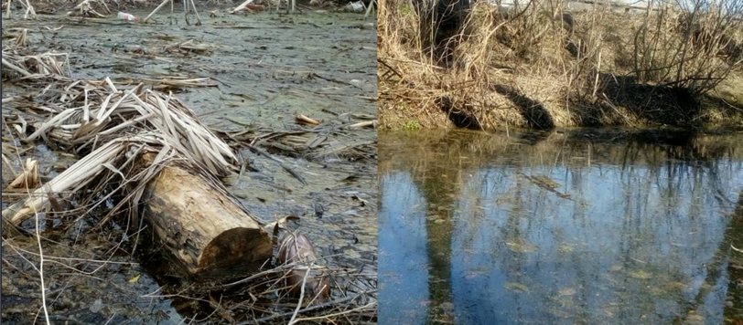
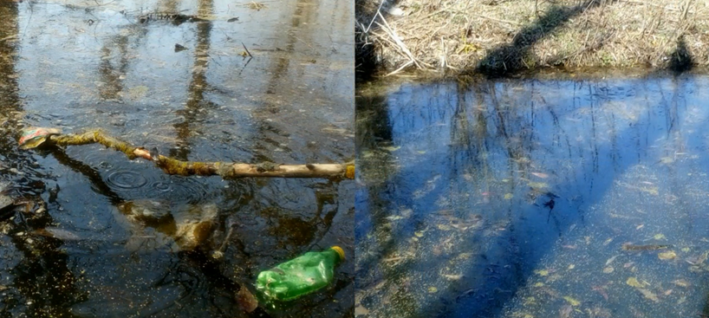
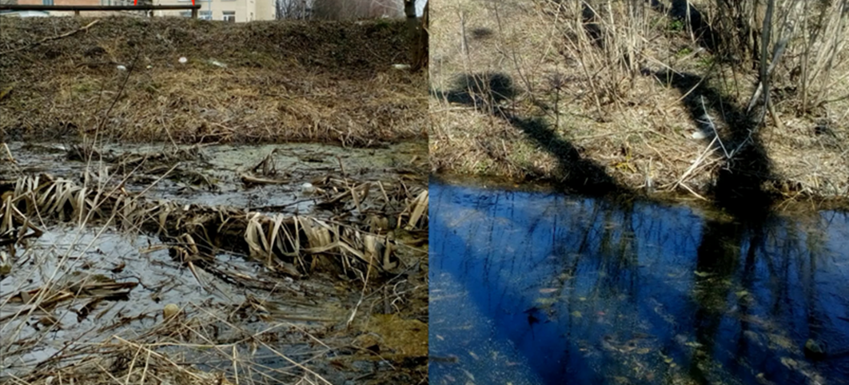
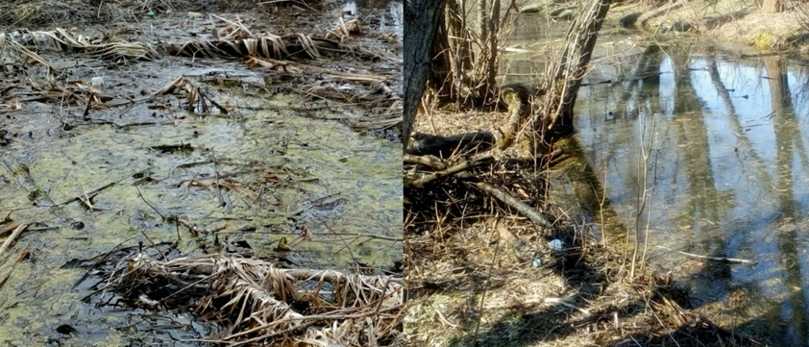
Результати екологічного проекту:
(До та після)

Slide 13
_{ЗУПИНИСЯ, ЛЮДИНО, НА МИТЬ...}
_{І ВІДЧУЙ, ЯК ПЛАНЕТІ БОЛИТЬ.}
_{ЯК ІЗ СЕРЦЯ КРИК ВИРИНА -}
_{ЗУПИНИСЯ, ЗЕМЛЯ В НАС ОДНА!}
_{ЯК У СЕРЦІ ТЛІЄ ЛЮБОВ,}
_{ЩОБ КОЛИСЬ РОЗГОРІТИСЯ ЗНОВ.}
_{ЗУПИНИСЯ. ЛЮДИНО НА МИТЬ...}
_{І ВІДЧУЙ. ЯК ПЛАНЕТІ БОЛИТЬ...}

Slide 14

_{ДЯКУЮ ЗА УВАГУ!}

